Slide 2
CẤU TRÚC DỮ LIỆU VÀ GIẢI THUẬT

Slide 3

CẤU TRÚC DỮ LIỆU VÀ GIẢI THUẬT
TUẦN 3 : ĐỆ QUY QUAY LUI

Slide 4
NỘI DUNG
Sơ đồ chung đệ quy quay lui
Bài toán liệt kê xâu nhị phân
Bài toán liệt kê hoán vị
Bài toán điền số Sudoku

Slide 5
SƠ ĐỒ CHUNG
Bài toán liệt kê tổ hợp: Liệt kê các bộ x = (x[1], x[2],…, x[k], x[k+1],. . ., x[n]) với x[i] ∈ A_{i} , i = 1, 2, ..., n và thỏa mãn tập các ràng buộc P cho trước.
Ví dụ:
“Bài toán liệt kê xâu nhị phân độ dài n” dẫn về liệt kê các bộ x = (x[1], x[2],…, x[k], x[k+1],. . ., x[n]) với x[i] ∈ {0, 1}, i = 1, 2, ..., n
“Bài toán liệt kê xâu nhị phân độ dài n có số lượng bit 0 là một số chẵn” dẫn về liệt kê các bộ x = (x[1], x[2],…, x[k], x[k+1],. . ., x[n]) với x[i] ∈ {0, 1}, i = 1, 2, ..., n và thỏa mãn ràng buộc: số lượng phần tử x[i] = 0 với i = 1, 2, ..., n là một số chẵn.
Thuật toán quay lui cho phép giải các bài toán liệt kê tổ hợp. Có hai cách cài đặt thuật toán quay lui: đệ quy hoặc không đệ quy.

Slide 6
SƠ ĐỒ CHUNG
Bài toán liệt kê tổ hợp: Liệt kê các bộ x = (x[1], x[2],…, x[k], x[k+1],. . ., x[n]) với x[i] ∈ A_{i} , i = 1, 2, ..., n và thỏa mãn tập các ràng buộc P cho trước.
Lệnh gọi để thực hiện thuật toán đệ
quy quay lui là: Try(1);
Try(k){//thử các giá trị có thể gán cho x[k]
for v in candidates(k) do {
if (check(v,k)) then {
x[k] = v;
[Update the data structure D]
if (k == n) then solution();
else Try(k+1);
[Recover the data structure D]
}
}
}
Nếu chỉ cần tìm một lời giải thì cần tìm cách chấm dứt các thủ tục gọi đệ qui lồng nhau sinh bởi lệnh gọi Try(1) sau khi ghi nhận được lời giải đầu tiên.
Nếu kết thúc thuật toán mà ta không thu được một lời giải nào thì điều đó có nghĩa là bài toán không có lời giải.

Slide 7
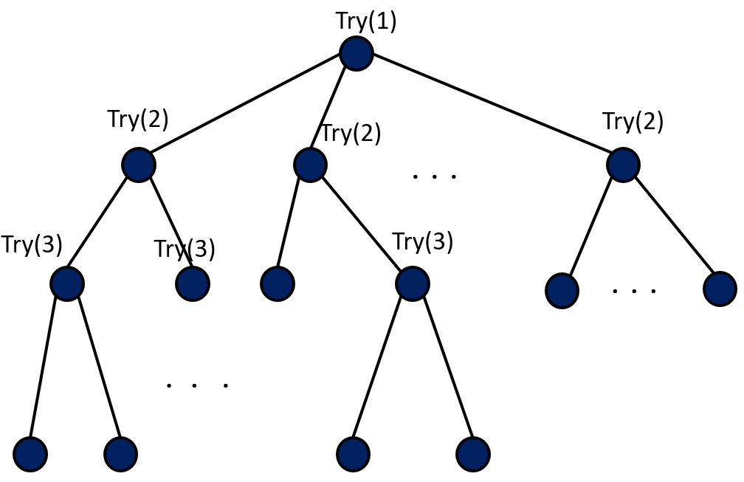
SƠ ĐỒ CHUNG
Bài toán liệt kê tổ hợp: Liệt kê các bộ x = (x[1], x[2],…, x[k], x[k+1],. . ., x[n]) với x[i] ∈ A_{i} , i = 1, 2, ..., n và thỏa mãn tập các ràng buộc P cho trước.
Lệnh gọi để thực hiện thuật toán đệ
quy quay lui là: Try(1);
Try(k){//thử các giá trị có thể gán cho x[k]
for v in candidates(k) do {
if (check(v,k)) then {
x[k] = v;
[Update the data structure D]
if (k == n) then solution();
else Try(k+1);
[Recover the data structure D]
}
}
}

Slide 8
BÀI TOÁN LIỆT KÊ XÂU NHỊ PHÂN
Cho số nguyên dương n ≥ 1. Hãy liệt kê tất cả các xâu nhị phân độ dài n theo thứ tự từ điển.
Ví dụ: n = 3, ta có các xâu nhị phân độ dài 3 cần liệt kê theo thứ tự như sau:
000
001
010
011
100
101
110
111

Slide 9
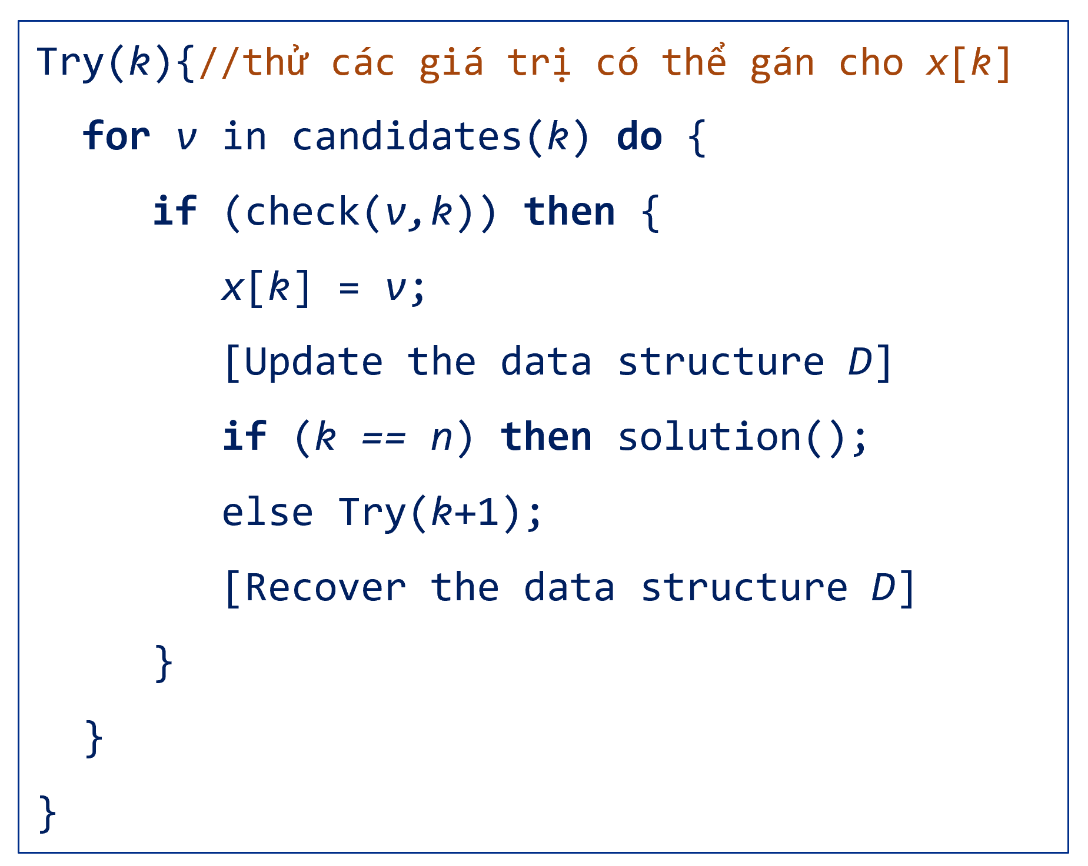
BÀI TOÁN LIỆT KÊ XÂU NHỊ PHÂN
Cho số nguyên dương n ≥ 1. Hãy liệt kê tất cả các xâu nhị phân độ dài n theo thứ tự từ điển.
Biểu diễn lời giải: mỗi xâu nhị phân được biểu diễn bởi mảng (x[1], x[2], . . ., x[n]) trong đó x[k] ∈{0,1} là bít thứ k trong xâu nhị phân.
void Try(int k){
for (int v = 0; v <= 1; v++){
x[k] = v;
if (k == n) solution();
else Try(k+1);
}
}
Cần xác định:
candidates(k)
check(v, k)

Slide 10
BÀI TOÁN LIỆT KÊ XÂU NHỊ PHÂN
Cho số nguyên dương n ≥ 1. Hãy liệt kê tất cả các xâu nhị phân độ dài n theo thứ tự từ điển.
Biểu diễn lời giải: mỗi xâu nhị phân được biểu diễn bởi mảng (x[1], x[2], . . ., x[n]) trong đó x[k] ∈{0,1} là bít thứ k trong xâu nhị phân.
void Try(int k){
for (int v = 0; v <= 1; v++){
x[k] = v;
if (k == n) solution();
else Try(k+1);
}
}
Cần xác định:
candidates(k)
check(v, k)

Slide 11
BÀI TOÁN LIỆT KÊ XÂU NHỊ PHÂN
Cây liệt kê các xâu nhị phân độ dài 3
void Try(int k){
for (int v = 0; v <= 1; v++){
x[k] = v;
if (k == n) solution();
else Try(k+1);
}
}
( )
Try(1)
0
1
(0)
(1)
Try(2)
Try(2)
0
1
0
1
(00)
(10)
(11)
(01)
Try(3)
Try(3)
Try(3)
Try(3)
0
1
0
1
0
1
0
1
(000)
(001)
(010)
(011)
(100)
(101)
(110)
(111)

Slide 12
BÀI TOÁN LIỆT KÊ HOÁN VỊ
Cho số nguyên dương n ≥ 1. Hãy liệt kê tất cả các hoán vị của n số 1, 2, …, n theo thứ tự từ điển.
Ví dụ: n = 3, ta có các hoán vị của 1, 2, 3 theo thứ tự từ điển như sau:
(1, 2, 3)
(1, 3, 2)
(2, 1, 3)
(2, 3, 1)
(3, 1, 2)
(3, 2, 1)

Slide 13
BÀI TOÁN LIỆT KÊ HOÁN VỊ
Biểu diễn lời giải: mỗi hoán vị n phần tử được biểu diễn bởi mảng (x[1], x[2], . . ., x[n]) trong đó:
x[k] ∈{1, 2,…, n} là phần tử thứ k trong hoán vị
x[k] ≠ x[1], x[2],… x[k-1], x[k+1], …,x[n]
try(k){//thử các giá trị có thể gán cho x[k]
for v in candidates(k) do {
if (check(v,k)) then {
x[k] = v;
[Update the data structure D]
if (k == n) then solution();
else try(k+1);
[Recover the data structure D]
}
}
}
void Try(int k){
for (int v = 1; v <= n; v++){
if (check(v, k)) {
x[k] = v;
if (k == n) solution();
else Try(k+1);
}
}
}
Cần xác định:
candidates(k)
check(v, k)

Slide 14
BÀI TOÁN LIỆT KÊ HOÁN VỊ
#include <stdio.h>
int n;
int x[100];
void solution(){
for(int k = 1; k <= n; k++)
printf("%d ",x[k]);
printf("\n");
}
int check(int v, int k) {
for (int i = 1; i <= k-1; i++)
if (x[i] == v) return 0;
return 1;
}
void Try(int k){
for (int v = 1; v <= n; v++){
if (check(v, k)) {
x[k] = v;
if (k == n) solution();
else Try(k+1);
}
}
}
int main(){
scanf(“%d”,&n);
Try(1);
}

Slide 15
BÀI TOÁN LIỆT KÊ HOÁN VỊ
Kỹ thuật đánh dấu
used[v] = 1: v đã xuất hiện
used[v] = 0: v chưa xuất hiện
void Try(int k){
for(int v = 1; v <= n; v++){
if (used[v]==0){
x[k] = v;
used[v] = 1;
if (k == n) solution();
else Try(k+1);
used[v] = 0;
}
}
}
int main(){
scanf(“%d”,&n);
for(int v = 1; v <= n; v++) used[v] = 0;
Try(1);
}
try(k){//thử các giá trị có thể gán cho x[k]
for v in candidates(k) do {
if (check(v,k)) then {
x[k] = v;
[Update the data structure D]
if (k == n) then solution();
else try(k+1);
[Recover the data structure D]
}
}
}

Slide 16
BÀI TOÁN LIỆT KÊ HOÁN VỊ
#include <stdio.h>
int n;
int x[100];
int used[100];
void solution(){
for(int k = 1; k <= n; k++)
printf("%d ",x[k]);
printf("\n");
}
void Try(int k){
for(int v = 1; v <= n; v++){
if (used[v]==0){
x[k] = v;
used[v] = 1;
if (k == n) solution();
else Try(k+1);
used[v] = 0;
}
}
}
int main(){
scanf(“%d”,&n);
for(int v = 1; v <= n; v++) used[v] = 0;
Try(1);
}

Slide 17
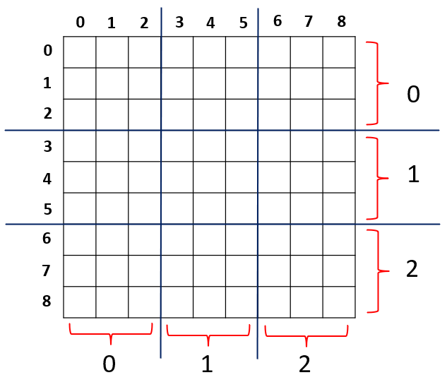
BÀI TOÁN ĐIỀN SỐ SUDOKU
Phát biểu bài toán:
Cho lưới ô vuông 9x9 được chia thành 9 lưới 3x3.
Các hàng, cột được đánh số 0, 1, 2, …, 8
Liệt kê tất cả các cách điền các số 1, 2. …, 9 vào
các ô thuộc lưới ô vuông 9x9 sao cho:
Các số trên mỗi dòng là khác nhau,
Các số trên mỗi cột là khác nhau,
Các số trên mỗi lưới 3x3 là khác nhau.

Slide 18
BÀI TOÁN ĐIỀN SỐ SUDOKU
Phát biểu bài toán:
Cho lưới ô vuông 9x9 được chia thành 9 lưới 3x3.
Các hàng, cột được đánh số 0, 1, 2, …, 8
Liệt kê tất cả các cách điền các số 1, 2. …, 9 vào
các ô thuộc lưới ô vuông 9x9 sao cho:
Các số trên mỗi dòng là khác nhau,
Các số trên mỗi cột là khác nhau,
Các số trên mỗi lưới 3x3 là khác nhau.
1 | 2 | 3 | 4 | 5 | 6 | 7 | 8 | 9
4 | 5 | 6 | 7 | 8 | 9 | 1 | 2 | 3
7 | 8 | 9 | 1 | 2 | 3 | 4 | 5 | 6
2 | 1 | 4 | 3 | 6 | 5 | 8 | 9 | 7
3 | 6 | 5 | 8 | 9 | 7 | 2 | 1 | 4
8 | 9 | 7 | 2 | 1 | 4 | 3 | 6 | 5
5 | 3 | 1 | 6 | 4 | 2 | 9 | 7 | 8
6 | 4 | 2 | 9 | 7 | 8 | 5 | 3 | 1
9 | 7 | 8 | 5 | 3 | 1 | 6 | 4 | 2

Slide 19
BÀI TOÁN ĐIỀN SỐ SUDOKU
Biểu diễn lời giải: X[i, j] là giá trị số được điền vào ô hàng i cột j (i, j = 0, 1, 2, . . ., 8)
Mảng đánh dấu
markR[r, v] = 1: giá trị v đã xuất hiện trên hàng r và markR[r, v] = 0, ngược lại (r = 0, 1, …, 8 và v = 1, 2, . . ., 9)
markC[c, v] = 1: giá trị v đã xuất hiện trên cột c và markC[c, v] = 0, ngược lại (c = 0, 1, 2, . . ., 8 và v = 1, 2, . . ., 9)
markS[i, j, v] = 1: giá trị v đã xuất hiện trong lưới 3x3 hàng thứ i và cột thứ j và markS[i, j, v] = 0, ngược lại (i, j = 0, 1, 2 và v = 1, 2, . . ., 9)
1 | 2 | 3 | 4 | 5 | 6 | 7 | 8 | 9
4 | 5 | 6 | 7 | 8 | 9 | 1 | 2 | 3
7 | 8 | 9 | 1 | 2 | 3 | 4 | 5 | 6
2 | 1 | 4 | 3 | 6 | 5 | 8 | 9 | 7
3 | 6 | 5 | 8 | 9 | 7 | 2 | 1 | 4
8 | 9 | 7 | 2 | 1 | 4 | 3 | 6 | 5
5 | 3 | 1 | 6 | 4 | 2 | 9 | 7 | 8
6 | 4 | 2 | 9 | 7 | 8 | 5 | 3 | 1
9 | 7 | 8 | 5 | 3 | 1 | 6 | 4 | 2

Slide 20
BÀI TOÁN ĐIỀN SỐ SUDOKU
Thứ tự duyệt các ô để thử giá trị: từ trên xuống dưới và từ trái qua phải
Hàm đệ quy Try(r, c): thử giá trị cho ô hàng r cột c
Try(r, c){
for v = 1 to 9 do {
if (check(v,r,c)) then {
X[r,c] = v;
markR[r,v] = 1; markC[c,v] = 1; markS[r/3,c/3,v] = 1;
if r = 8 and c = 8 then solution();
else {
if c = 8 then Try(r+1, 0); else Try(r, c+1);
}
markR[r,v] = 0; markC[c,v] = 0; markS[r/3,c/3,v] = 0;
}
}
}
check(v, r, c){
if markR[r,v] = 1 then return 0;
if markC[c,v] = 1 then return 0;
if markS[r/3,c/3,v] = 1 then return 0;
return 1;
}

Slide 21
THANK YOU !

